Slide 1
Дієслово
Загальне поняття про дієслово. Зв’язок дієслова з іменником
Підготувала вчитель початкових класів
Сидорова Оксана Олександрівна
м. Дніпропетровськ СЗШ №25

Slide 2
Задачі уроку:
Роль дієслів в мовленні.
На які питання відповідають.
З якою частиною мови зв'язані.
Яким членом речення виражені.

Slide 3
Девіз уроку:
Не просто слухати, а чути.
Не просто дивитися, а бачити.
Не просто відповідати, а міркувати.
Дружно, плідно працювати.

Slide 4
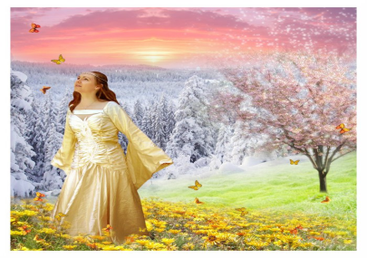
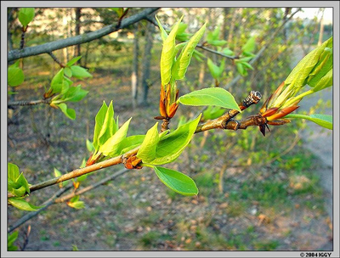
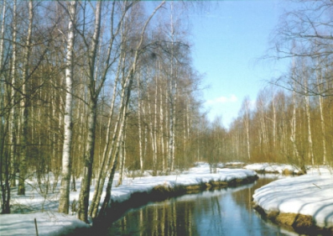
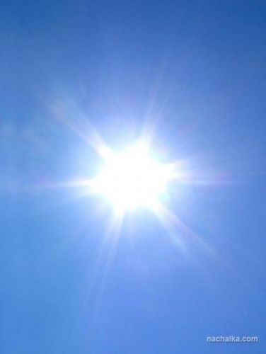
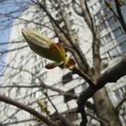
Прочитайте текст. Відновіть його.
________ тепла весна. Весняне сонечко _______ лагідно, ласкаво. На де­ревах _______ бруньки. Скоро _________ листочки. Ми так _______ весну.
Прийшла
світить
набухли
з'являться
любимо

Slide 5
Каліграфічна хвилинка
Уу ере іє лл ить дв
У березні сім погод надворі: сіє, віє, крутить, мутить, рве, зверху ллє, знизу мете.

Slide 6
Знайди пари слів
каркає зозуля
кує кошеня
шипить ворона
нявчить вовк
реве змія
виє ведмідь

Slide 7
Запам'ятай!
Вимовляй
поведé[ц':а]
наберé[ц':а]
вчи́[с':а]
сміє́[с':а]
Пиши
поведеться
набереться
вчишся
смієшся

Slide 8
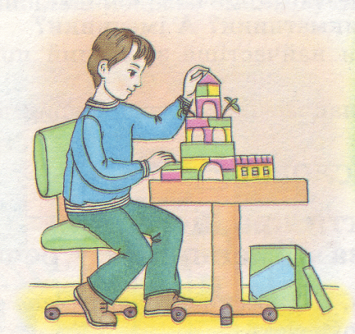
Склади речення за малюнком
Хлопчик будує замок.

Slide 9
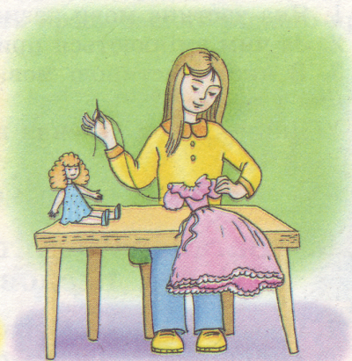
Склади речення за малюнком
Дівчинка шиє платтячко для ляльки.

Slide 10
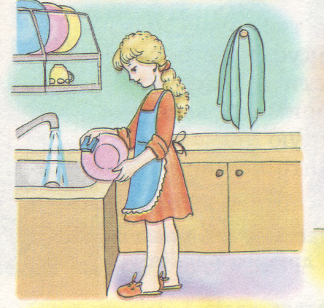
Склади речення за малюнком
Катруся миє посуд.

Slide 11
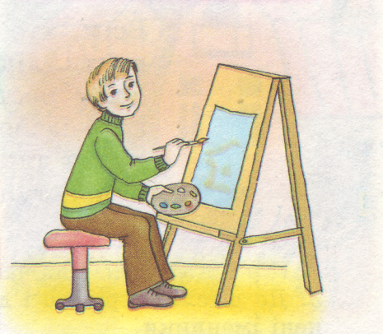
Склади речення за малюнком
Дмитрик малює свій дім.

Slide 12
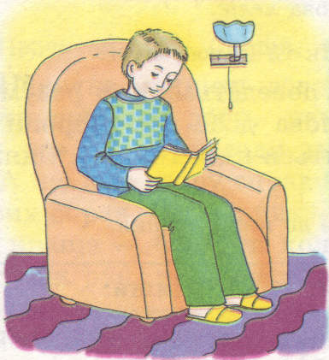
Склади речення за малюнком
Максим читає цікаву книжку.

Slide 13
Вправа 142
Небо (що робило?) дихало;
жита (що робили?) половіли, вилискувались;
море (що робило?) червоніло;
річечка (що зробила?) повилась;
ячмінь (що робить?) горить;
килим (що робить?) стелиться;
просо (що робить?) темніє.

Slide 14
Підсумок уроку
Яку частину мови ви вивчали на ypoцi?
Що означає дієслово?
3 якою частиною мови зв'язане дієслово в реченні?
На які питання відповідає?
Яким є членом речення?
Які завдання були вам цікаві?
Які викликали труднощі?

Slide 15
В презентації використано:
Ресурси Internet
Підручник «Рідна мова» 3клас, ІІ частина М. С. Вашуленко, О. І. Мельничайко

